Slide 1
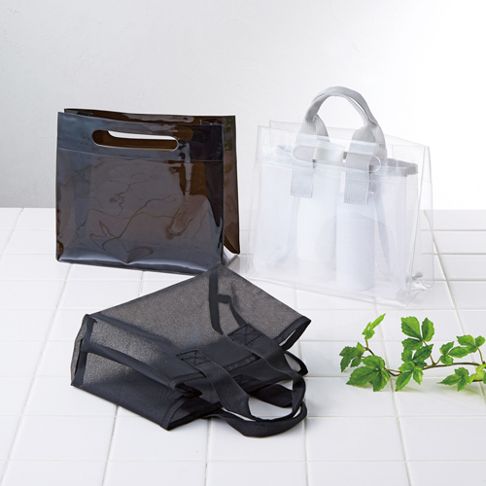
【提案書】
3WAYビニルスパバッグ
特徴
ふたつ重ねて使用することも可能でオシャレなメッシュ素材とクリア素材のバッグセットです。カラーバリエーションはブラックとクリアの2色展開。オリジナル名入れも承ります。
納期
納期スペース
仕様
素 材：クリアバッグ：ポリ塩化ビニル、
メッシュバッグ：ナイロン、ポリエステル、ポリプロピレン
サイズ：クリアバッグ：約165（全高200）×230×90mm、
メッシュバッグ：約150×200×90mm
（包装形態：ポリ袋入）
備 考：ブラック・クリア
お見積
お見積りスペース

Slide 2
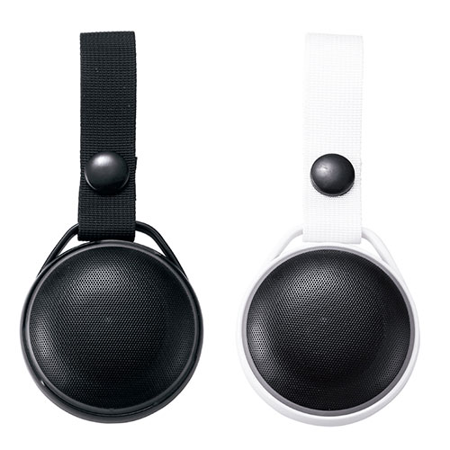
【提案書】
USB充電式防水ワイヤレススピーカー(ストラップ付き)
特徴
スマホとBluetooth接続することで、ワイヤレスで使用すること可能なスピーカーです。防水仕様のためアウトドアシーンではもちろん、自宅のお風呂場などでも使うことができて非常に便利。
納期
納期スペース
仕様
カラー展開：全2色
素材：ABS樹脂、鉄、ポリエチレン、ポリプロピレン、シリコーンゴム
サイズ：本体:85×75×37mmストラップ:全長100mm箱サイズ140×90×45mm
包装：化粧箱入
備考：名入れ可能セット内容:本体、蓄電ケーブル(Type-c)※申込単位は24個単位となります。
お見積
お見積りスペース

Slide 3
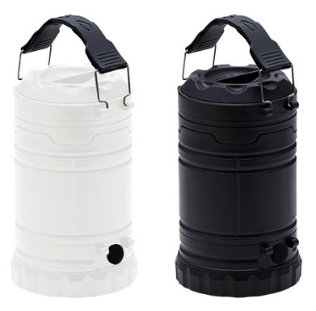
【提案書】
COB3フェイスランタン ビッグライト
特徴
懐中電灯にもなるしランタンとしても使える強力なビッグライトです。アウトドアイベントはもちろん、緊急災害時などにも非常に役立ちますのでひとつ備えて置くと安心。是非ご活用ください。
納期
納期スペース
仕様
素 材：PP 他
サイズ：収納時/Φ86×145(mm)、ランタン使用時/Φ86×195(mm)
付属品：単3乾電池3本(付属)、取説付
包 装：エアパッキン、紙箱
備 考：ブラック・ホワイト
お見積
お見積りスペース

Slide 4
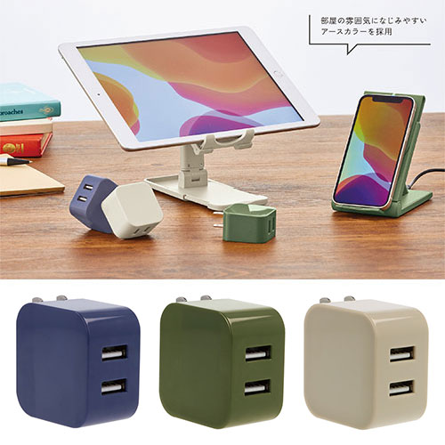
【提案書】
USBアダプター2ポート(3.4A)
特徴
2台同時に急速充電ができるUSBアダプター。プラグ部分を折り畳んで収納できるので、持ち運びにとても便利！オリジナルの名入れやプリントをすればノベルティグッズや物販用に最適です。
商品写
納期
納期スペース
仕様
カラー展開：ネイビー、オリーブ、グレージュ
素材：PC、ABS他
サイズ：縦47×横46×高28mm
包装：化粧箱入
お見積
お見積りスペース

Slide 5
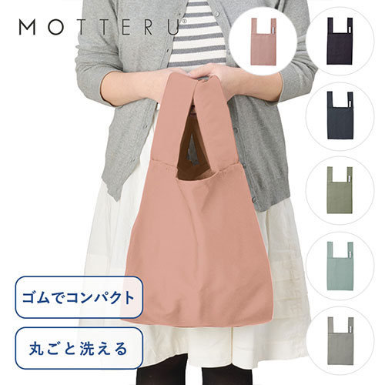
【提案書】
クルリト デイリーバッグ
特徴
老若男女問わず使える、くすみカラーがおしゃれなデイリーバッグ。くるりと丸めれば手のひらサイズにまとまり、大容量で底が広がりお弁当の持ち運びにも便利。販促用のエコバッグに最適です。
納期
納期スペース
仕様
カラー展開：ネイビー、チャコールブラック、グレー、ミントブルー、セージグリーン、スモークピンク
素材：ポリエステル
サイズ：本体/約290×360(持ち手を含む540)(mm)・持ち手/約60×180(mm)
容量：約14L
お見積
お見積りスペース

Slide 6
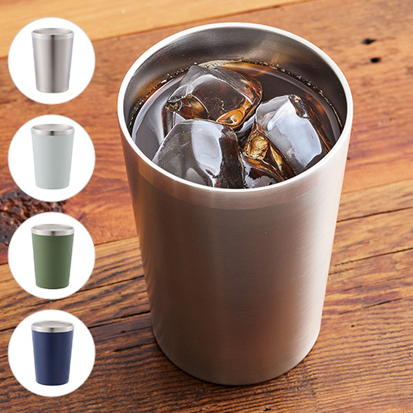
【提案書】
ステンレス・コンビニタンブラー
特徴
粉体塗装（シルバーを除く）で滑りにくく持ちやすい表面と、保冷温効果の高いステンレス素材で機能的なタンブラー。シンプルでおしゃれな見た目も高ポイント。全4色展開から選択可能。
商品写真
納期
納期スペース
仕様
素 材：ステンレス
サイズ：縦85×横85×奥行122mm
包 装：箱入
お見積
お見積りスペース

Slide 7
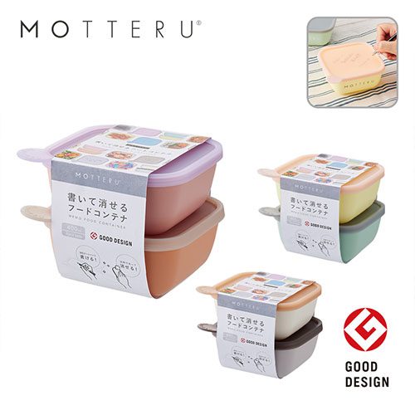
【提案書】
書いて消せるフードコンテナ 400ml 2個セット
特徴
油性ボールペンで蓋に書き込みができる容量400mlのフードコンテナ。中身の食品の消費期限を記載して管理すれば、フードロス削減に繋がります。洗剤で簡単に洗い流せて何度も書き込めます。
納期
納期スペース
仕様
カラー展開：チョコミルク、ミントレモン、ピーチオレンジ
素材：PP、シリコーンゴム
サイズ：124×53×124(mm)
容量：400ml
包装：紙帯、PE袋
備考：取説付(紙箱面)、食品衛生検査済、電子レンジ対応可
お見積
お見積りスペース

Slide 8
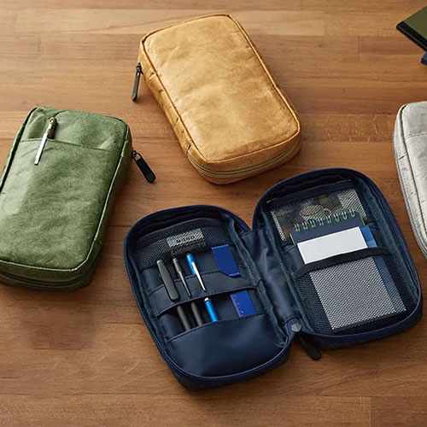
【提案書】
タイベック ユーティリティポーチ
特徴
表地に超軽量で耐久・耐水性に優れた、タイベック生地を使ったユーリティポーチ。内ポケットが豊富で、モバイルグッズや文具などの小物類を、整理整頓して持ち運ぶことができます。
商品写
納期
納期スペース
仕様
カラー展開：全4色
素材：高密度ポリエチレン、ポリエステル他
サイズ：縦220×横125×奥40mm
包装：台紙、ＰＰ袋入
お見積
お見積りスペース

Slide 9
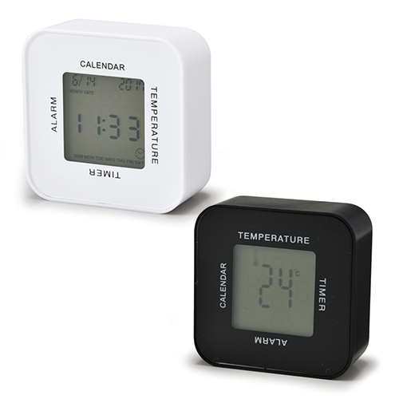
【提案書】
コロック
特徴
コロッと転がして向きを変えると時計やカレンダー、アラーム、気温等を表示する便利なデジタル時計です。カラーバリエーションはホワイトとブラックの2色。オリジナル名入れ可能です。
納期
納期スペース
仕様
素 材 ： ABS
サイズ ： 70×70×35mm
包 装 ： 箱入 箱サイズ/85×80×45mm
備 考 ： 単4電池2本別売
お見積
お見積りスペース

Slide 10
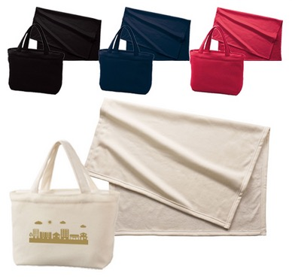
【提案書】
スムースフリースブランケット(バッグ付)
特徴
オフィスから家庭内、そしてアウトドアシーンまで幅広く利用でき、肌触りも良い上質なブランケットを専用バッグ付きのセットにしたアイテムです。ブランケットにもバッグにも名入れが可能！
納期
納期スペース
仕様
素 材：ポリエステル 他
サイズ：本体/約900×650mm･バッグ/約270×170×80mm
･バッグ持ち手/約25×260mm
付属品：取説付
包 装：PP袋
備 考：レッド・ネイビー・ブラック・アイボリー
お見積
お見積りスペース

Slide 11
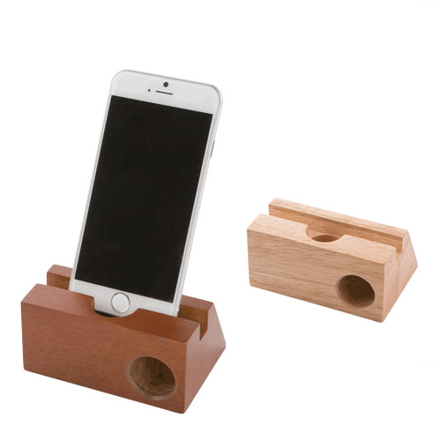
【提案書】
ラバーウッドスピーカースタンド シングルホーン
特徴
天然ゴム採取後の廃材を再利用した、電源不要な温かみのあるシングルホーンナチュラルスピーカーです。オリジナル名入れも可能ですので、アウトドアイベント等の販促用にも人気です。
納期
納期スペース
仕様
素 材 ： ゴムの木
サイズ ： 100×50×70mm
付属品 ： 取説付
お見積
お見積りスペース

Slide 12
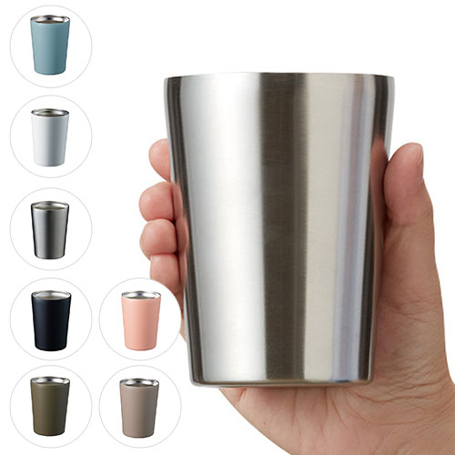
【提案書】
ステンレスサーモタンブラー380ml
特徴
380mlサイズのシンプルなタンブラー。カラーバリエーションが豊富でシンプルなデザインが映えます。ステンレス素材の真空二重構造で保冷・保温効果はバツグン、使い勝手の良いアイテムです。
商品写
納期
納期スペース
仕様
素材：ｽﾃﾝﾚｽ(18-8) 他
サイズ：φ84×112(mm)
容量：380ml
包装：PP袋､紙箱
備考：取説付(紙箱面)
お見積
お見積りスペース

Slide 13
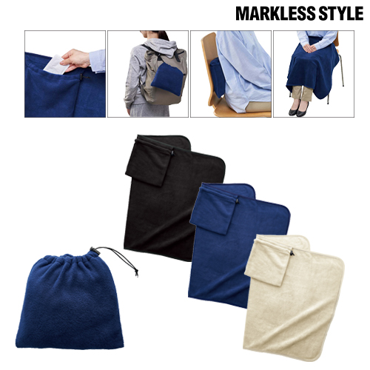
【提案書】
クルット巾着収納ブランケット
特徴
ブランケット自体がコンパクトで可愛らしい巾着袋にもなるため、持ち運びにも大変便利なアイテムです。また巾着型にするとクッションとしても活用できる点も高ポイントです。
納期
納期スペース
仕様
素 材：ポリエステル 他
サイズ：本体/約900×650mm・吊り下げ巾着/230×230mm
付属品：取説付
包 装：PP袋
備 考：ベーシックネイビー・ランプブラック・アイボリー
お見積
お見積りスペース

Slide 14
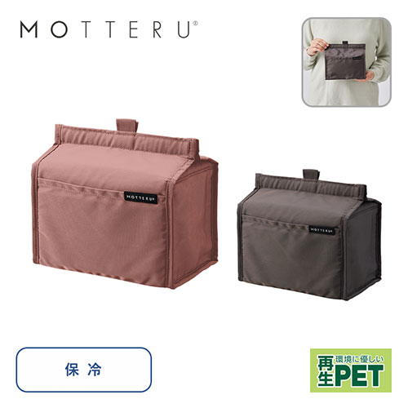
【提案書】
MOTTERU クーラーポーチ
特徴
保冷機能付きクーラーポーチは、お弁当箱が丁度入るサイズ感で持ち運びに便利。表生地には、エコな再生PETを使用。オリジナル名入れをして物販・ノベルティとしてご使用ください。
納期
納期スペース
仕様
素材：ポリエステル(再生PET)、ポリエステル
サイズ：本体/約190×200×110(mm)(ﾙｰﾌﾟ含まず)
包装：ﾍｯﾀﾞｰ付OPP袋､台紙
備考：取説付(台紙面) 表地は再生PET生地使用、裏地は抗菌・防臭加工済
お見積
お見積りスペース

Slide 15
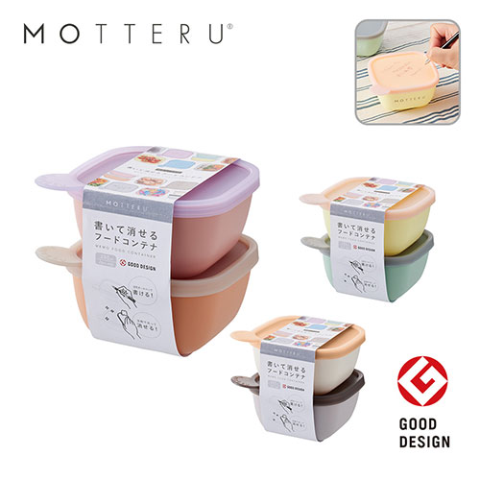
【提案書】
書いて消せるフードコンテナ 280ml 2個セット
特徴
蓋部分に油性ボールペンで何度も書き込みできて、洗剤で簡単に洗い流せる容量280mlのフードコンテナ。中身の食品の消費期限を記載して管理すれば、フードロス削減に繋がるエコな商品です。
納期
納期スペース
仕様
カラー展開：チョコミルク、ミントレモン、ピーチオレンジ
素材：PP、シリコーンゴム
サイズ：108×53×108(mm)
容量：280ml
包装：紙帯、PE袋
備考：取説付(紙箱面)、食品衛生検査済、電子レンジ対応可
お見積
お見積りスペース

Slide 16
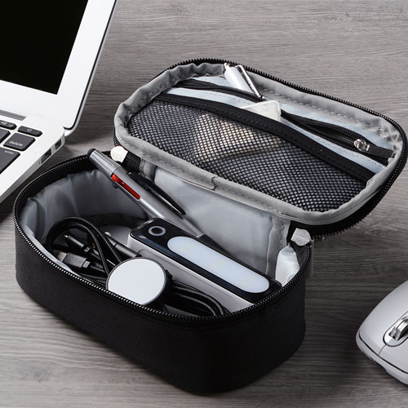
【提案書】
ガジェットポーチ
特徴
メイク道具やステーショナリー、スマホ周辺機器など、細々としたアイテムを纏めて持ちウ歩くのにぴったりなポーチです。シンプルなデザインでオリジナル名入れも良く映えます。
商品写
納期
納期スペース
仕様
素材：ポリエステル・亜鉛合金
サイズ：60×180×100mm
包装：ポリ入
お見積
お見積りスペース

Slide 17
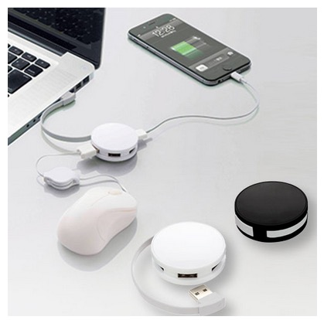
【提案書】
USBハブ ラウンド
特徴
まん丸な形状が可愛らしく持ち運びも容易なUSBハブ。ポートが4口あるためとても便利に利用できます。カラー展開はホワイトとブラックの2色。名入れデザインに合わせてお選びください。
納期
納期スペース
仕様
素 材： ABS 他
サイズ：本体/Φ52×18mm コード長/約125mm
機 能：USB2.0規格
付属品：取説付
備 考：ブラック・ホワイト
お見積
お見積りスペース

Slide 18
【提案書】
スライドルーペ
特徴
収納されているレンズをスライドさせて出すとライトが点灯するとっても便利で実用的なルーペです。手のひらサイズですので持ち歩きも容易です。名入れプリント可能なためノベルティ用にも是非。
納期
納期スペース
仕様
素 材 ： ABS・アクリル
サイズ ： 43×79×12mm
付属品 ： 電源/ボタン電池(CR2016)2ヶ付(モニター)
包 装 ： 箱入 箱サイズ/56×85×18mm
お見積
お見積りスペース

Slide 19
【提案書】
スタンダード真空フードポット
特徴
お弁当＋αにベストな、容量240mlでお手頃サイズの真空フードポット。オリジナルの名入れが映えるシンプルなでザインです。物販品やイベントやキャンペーン用のノベルティにオススメです。
商品写
納期
納期スペース
仕様
カラー展開：ブラック、ホワイト
素材：胴部:ステンレス鋼蓋:ステンレス鋼、ポリプロピレン パッキン:シリコーンゴム
サイズ：φ65×110mm 箱サイズ117×70×70mm
包装：化粧箱入
備考：名入れ可能 容量:240ml
お見積
お見積りスペース

Slide 20
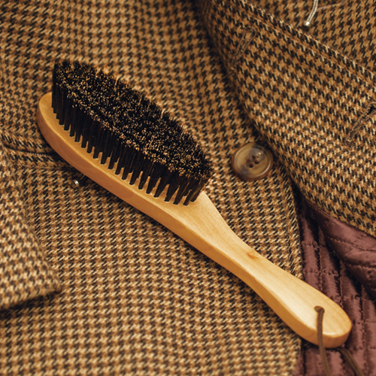
【提案書】
洋服ブラシ
特徴
静電気を起こしにくい天然豚毛を使用した使い勝手の良い洋服ブラシ。手に馴染みやすい木製の持ち手も高ポイント。名入れプリントも可能ですのでオリジナルグッズ用にもおすすめ。
納期
納期スペース
仕様
素 材 ： 豚毛・木(ヒメツバキ)
サイズ ： 50×250×35mm
包 装 ： 箱入 箱サイズ/59×255×45mm
お見積
お見積りスペース

Slide 21
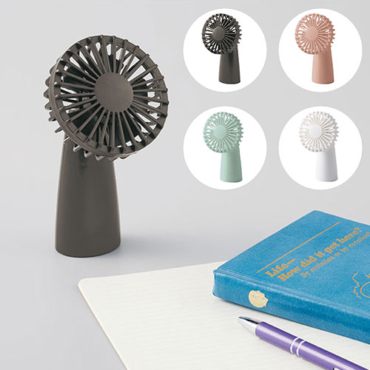
【提案書】
ポータブル首かけハンディファン
特徴
ネックストラップ付きで首から下げて使用することも可能なハンディファン。またデスク上に置いてスタンドファンとしても利用できてとっても便利！全4色展開から選択可能です。
納期
納期スペース
仕様
素材：ABS、PP 他
サイズ：78×145×70（mm）
包装：エアパッキン、紙箱
注意事項：単3乾電池×2本(別売)、取説付(紙箱面)
備考：単3乾電池×2本(別売)、取説付(紙箱面)
お見積
お見積りスペース

Slide 22
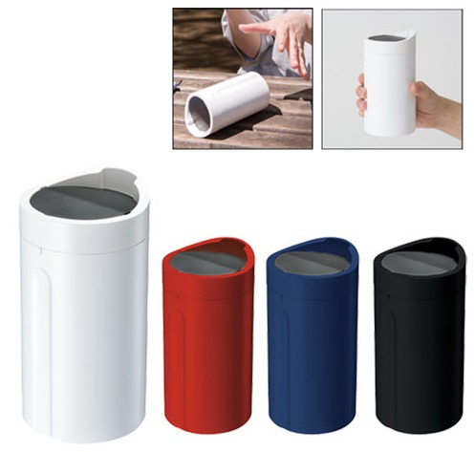
【提案書】
倒れてもこぼれないサーモタンブラー
特徴
倒しても中身をこぼさない上、断熱材入りで保温保冷効果のある便利なサーモタンブラーです。シンプルな見た目ですがカラーバリエーションは全4色ありますので、名入れ用におすすめです！
納期
納期スペース
仕様
素 材：ABS､シリコーンゴム 他
サイズ：Φ72×140mm
容 量：280ml
機 能：本体耐熱温度80℃
付属品：取説付(紙箱面)
備 考：レッド・ネイビー・ブラック・ホワイト
食品衛生検査済
お見積
お見積りスペース

Slide 23
【提案書】
ラバーウッドスピーカースタンド ダブルホーン
特徴
天然ゴム採取後の廃材を再利用した、電源不要な温かみのあるダブルホーンナチュラルスピーカーです。オリジナル名入れも可能ですので、アウトドアイベント等の販促用にも人気です。
納期
納期スペース
仕様
素 材 ： ゴムの木
サイズ ： 100×50×70mm
付属品 ： 取説付
お見積
お見積りスペース

Slide 24
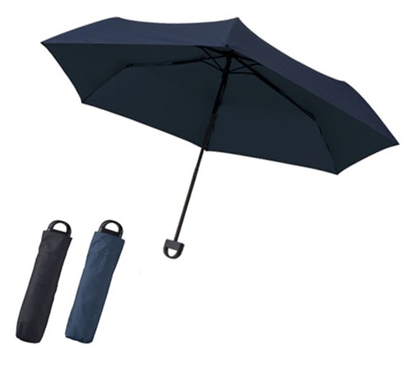
【提案書】
ハンガーグリップUV折リタタミ傘
特徴
持ち手部分をくるっと回すとハンガーフックとなり、テーブルの端などに引っ掛けられるアイデア折りたたみ傘です。オリジナル名入れは専用の収納袋に可能ですので、販促用等にもおすすめ。
納期
納期スペース
仕様
素 材：ポンジ(ポリエステル)､スチール 他
サイズ：親骨/約530mm､折りたたみ時/約270mm
（包装形態：OPP袋）
付属品：取説付､ネイルガード付
備 考：ネイビー・ブラック
お見積
お見積りスペース

Slide 25
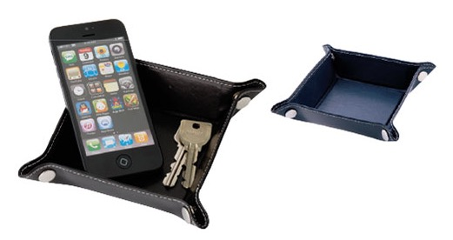
【提案書】
レザーボタントレイ
特徴
カギやアクセサリー置きにぴったりの、高級感あるレザー素材のトレイです。四隅のボタンを外せばフラットになり、折りたたむことも可能です。ネイビーとブラックからお選びください。
納期
納期スペース
仕様
素 材：リサクイルレザー 他
サイズ：組立時/約138×138×40mm（包装形態：OPP袋）
備 考：ネイビー・リアルブラック
お見積
お見積りスペース

Slide 26
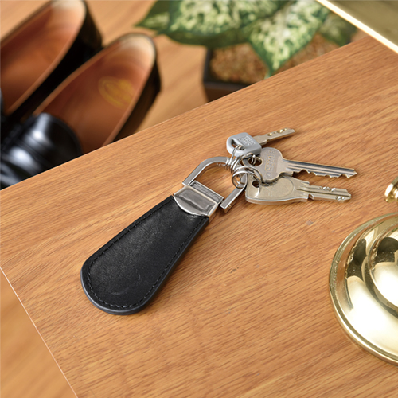
【提案書】
New シューホーンキーホルダー
特徴
革靴を履き脱ぎするビジネスマンの強い味方となる、靴べらと一体型になったキーホルダーです。見た目もすっきりとして格好良いので誰でも違和感なく持ち歩けます。是非ご活用ください。
納期
納期スペース
仕様
素 材 ： 牛革・鉄・亜鉛合金
サイズ ： 108×38×7mm
包 装 ： 箱入 箱サイズ/120×58×24mm
お見積
お見積りスペース

Slide 27
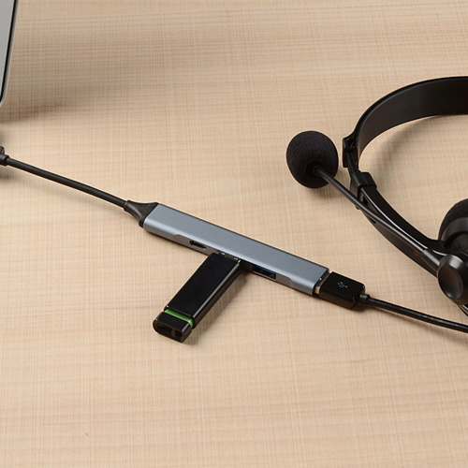
【提案書】
4in1ハブ
特徴
type-Cが1口、USBが3口ついた、持っているとなにかと便利なUSBハブです。シンプルな形状でオリジナルの名入れプリントもよく映え、販促グッズとしても優秀です。
納期
納期スペース
仕様
素材: アルミニウム
包装: 箱入 箱サイズ/115×65×16mm
備考: type-A×3・type-C×1口
お見積
お見積りスペース

Slide 28
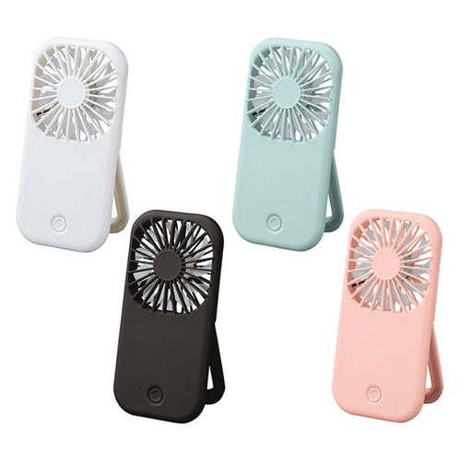
【提案書】
ポータブル&スタンドファン
特徴
屋外で手に持って使っても、デスク上で立てて置いても使える便利なファンです。乾電池式のため充電する手間いらずがポイント。夏場の屋外イベントのノベルティ用などに是非ご活用ください。
納期
納期スペース
仕様
素 材：AS、PC 他
サイズ：73×148×22mm（包装形態：エアパッキン､紙箱）
付属品：取説付(紙箱面)
備 考：単4乾電池×3本(別売)
お見積
お見積りスペース

Slide 29
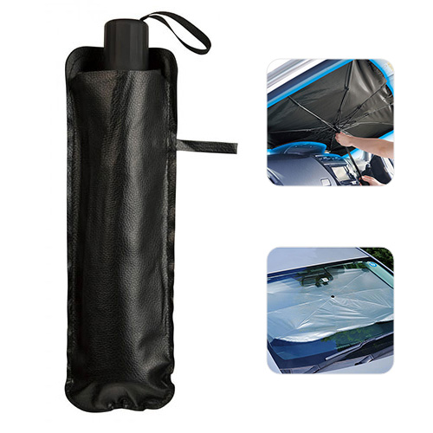
【提案書】
傘型車用サンシェード #CO2排出権付
特徴
折りたたみ傘のように手軽にパッと開いたり閉じたりできる車用サンシェードです。車内の温度上昇を緩和できるため、暑い夏には非常に便利。車系イベントの特典用などにもおすすめ。
納期
納期スペース
仕様
素材：サンシェード部／ポリエステル(シルバーコーティング) 骨部／スチール 手元／ポリプロピレン 専用ケース／PVC
サイズ：本体／約140×38.5×75cm(使用時) 折りたたみ時全長約31cm 専用ケース／約11.7×32.5cm
包装：化粧箱入り
お見積
お見積りスペース

Slide 30
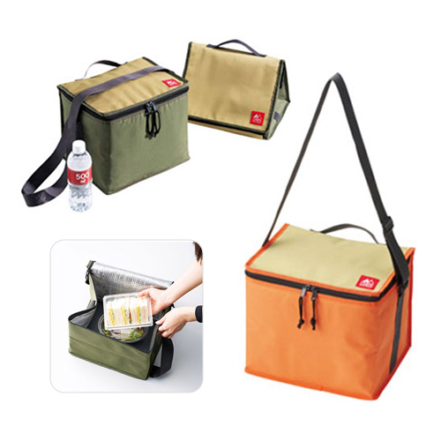
【提案書】
キャンプス 保冷温スクエアバッグ
特徴
用途に合わせて形状を変えることが可能な2WAY仕様の保冷温バッグです。500mlのペットボトルなら12本収納可能なサイズ感。裏面のメッシュポケットも使い勝手抜群です。
納期
納期スペース
仕様
カラー展開：オレンジ・グリーン 2色取混ぜ
素材：表/ポリエステル、内/アルミニウム・PE、ベルト/PP、底板/PE
サイズ：使用時/245×300×230mm、収納時/約55×310×245mm
包装：包装袋
お見積
お見積りスペース

Slide 31
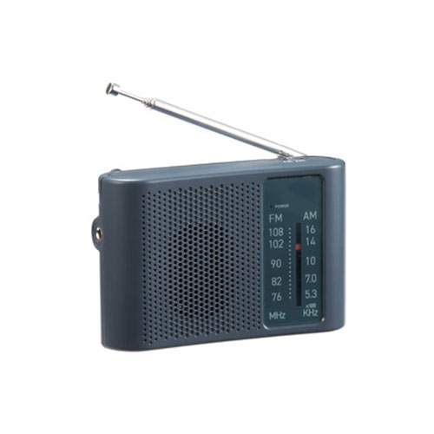
【提案書】
モシモニソナエル ワイドFM/AMラジオ
特徴
非常時に役立つワイドFM対応の携帯ラジオです。災害時には何よりもまず情報が必要となりますが、これひとつ備えておけば安心です。防災イベントのノベルティ等にもおすすめです。
商品写真
納期
納期スペース
仕様
カラー展開：単色
素材：ABS
サイズ：67×100×34mm
包装：化粧箱
備考：単三乾電池2本使用(別途)
お見積
お見積りスペース

Slide 32
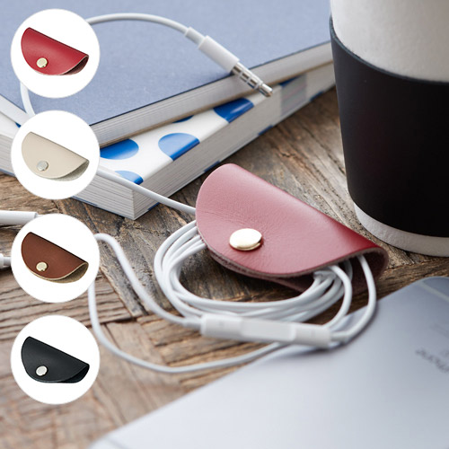
【提案書】
本革コードホルダー
特徴
電源コードやUSBコード、またイヤフォンコードなどをすっきりと纏められるホルダーです。本革性素材で高級感があり、見た目にも格好良いアイテムです。4色展開の中からお選びください。
納期
納期スペース
仕様
素 材：本革 他
サイズ：W60×H35×D12mm
包 装：クリアケース入り
生産国 ：日本製
注意事項：
受注生産品となりますので 発送までにお時間をいただいております。納期についてはお問い合わせください。
備 考：金具のパーツは黒とグレージュにはシルバー、ブラウンと赤にはゴールドが
基本の組み合わせです。
黒・ブラウン・グレージュ・赤
お見積
お見積りスペース

